Slide 1
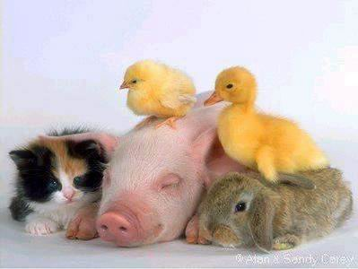

1
Р
2
К
О
Н
С
У
М
Е
Н
Т
Ы
3
П
И
Р
А
М
И
Д
А
7. Природное сообщество, состоящее из животных, растений, грибов, лишайников и бактерий, совместно населяющих определенную территорию.
8. Условия среды, влияющие на живые организмы биоценозов.
4. Животный мир планеты
2. Потребители готовых органических веществ в экосистеме, способные из них образовывать свои органические вещества
Ф
А
У
Н
А
3. Равное убывание биомассы каждого последующего звена в цепи питания, заканчивающееся последним консументом
4
5
П
Р
О
Д
У
Ц
Е
Н
Т
Ы
6
Ц
Е
П
Ь
5. Организмы в экосистеме, образующие органические вещества из неорганических.
1. Организмы, разрушающие органические вещества до минеральных (неорганических) веществ
Б
И
О
Ц
Е
Н
О
6. Механизм передачи веществ и энергии в пищевых взаимоотношениях
7
З
8
Ф
А
К
Т
О
Р
Ы
Ы
ОТВЕТ 1:
ОТВЕТ 2:
ОТВЕТ 3:
ОТВЕТ 4:
ОТВЕТ 5:
ОТВЕТ 6:
ОТВЕТ 7:
ОТВЕТ 8:

Slide 2

Молодцы!

